Slide 1
极限理论

Slide 2
极限理论
大数定律(laws of large numbers)
随意变量序列的均值收敛问题
中心极限定理(central limit theorems)
随机变量的和的正态分布

Slide 3
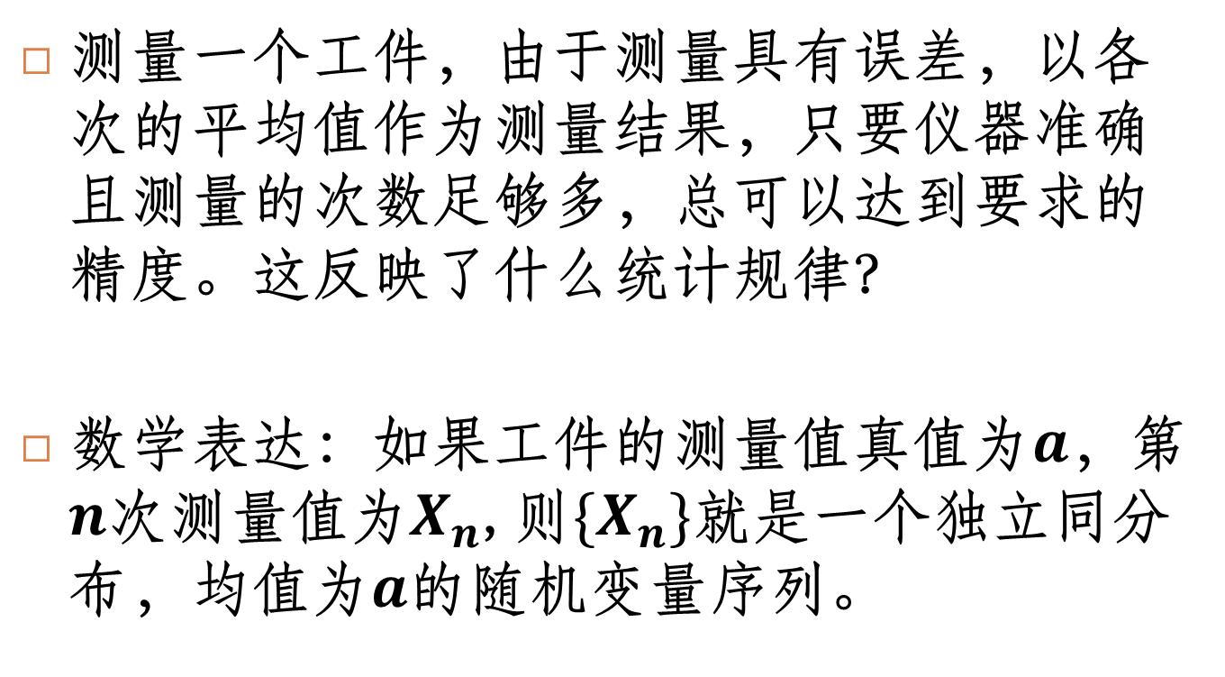
实例
测量一个工件，由于测量具有误差，以各次的平均值作为测量结果，只要仪器准确且测量的次数足够多，总可以达到要求的精度。这反映了什么统计规律？
数学表达：如果工件的测量值真值为$a$，第$n$次测量值为$X_{n}$,则$\{X_{n}\}$就是一个独立同分布，均值为$a$的随机变量序列。

Slide 4
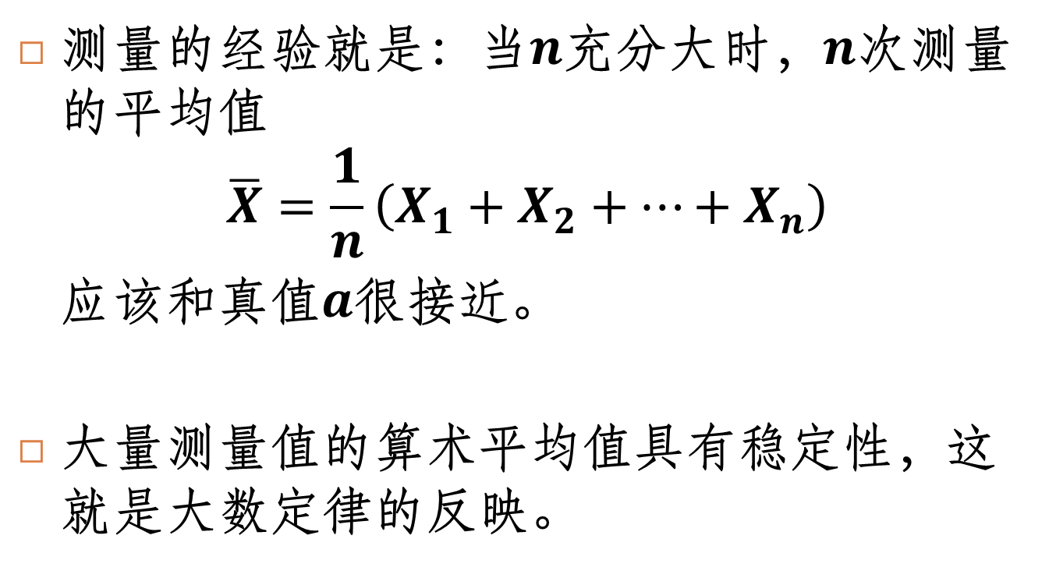
实例
测量的经验就是：当$n$充分大时，$n$次测量的平均值
$$\overline{X}=\frac{1}{n}\left(X_{1}+X_{2}+⋯+X_{n}\right)$$
应该和真值$a$很接近。
大量测量值的算术平均值具有稳定性，这就是大数定律的反映。

Slide 5
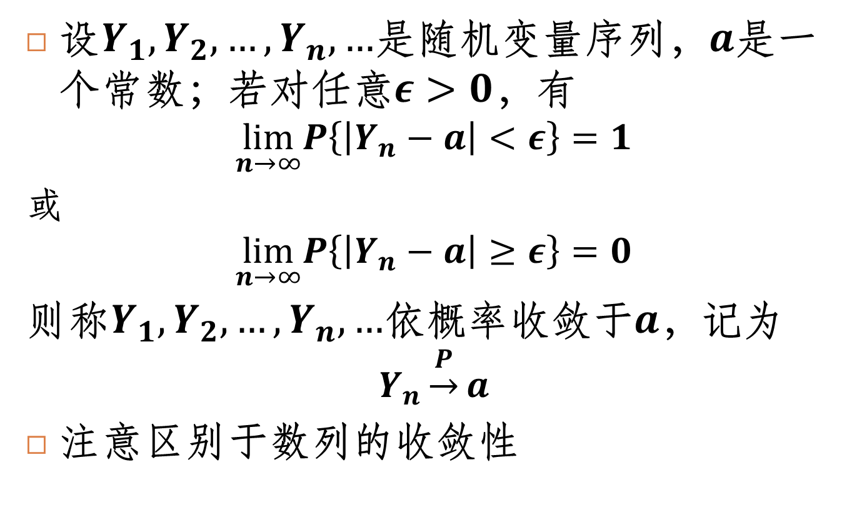
依概率收敛
设$Y_{1},Y_{2},…, Y_{n},…$是随机变量序列，$a$是一个常数；若对任意$ε>0$，有
$$\lim_{n→∞}P\left\{\left|Y_{n}−a\right|<ε\right\}=1$$
或
$$\lim_{n→∞}P\left\{\left|Y_{n}−a\right|≥ε\right\}=0$$
则称$Y_{1},Y_{2},…, Y_{n},…$依概率收敛于$a$，记为
$$Y_{n}\underset{→}{P}a$$
注意区别于数列的收敛性

Slide 6
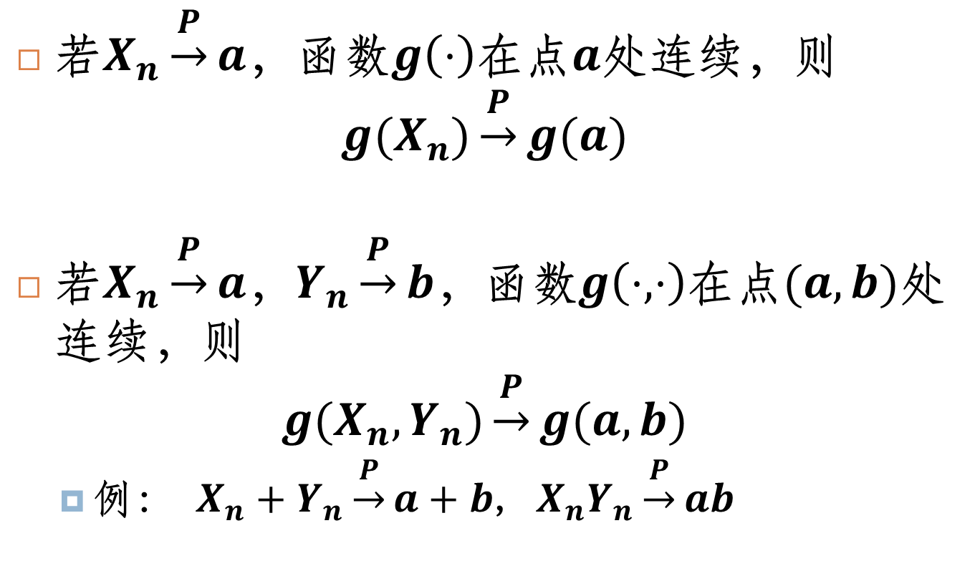
连续映射定理
若$X_{n}\underset{→}{P}a$，函数$g\left(⋅\right)$在点$a$处连续，则
$$g(X_{n})\underset{→}{P}g(a)$$
若$X_{n}\underset{→}{P}a$，$Y_{n}\underset{→}{P}b$，函数$g\left(⋅,⋅\right)$在点$(a,b)$处连续，则
$$g(X_{n},Y_{n})\underset{→}{P}g(a,b)$$
例： $X_{n}+Y_{n}\underset{→}{P}a+b$, $X_{n}Y_{n}\underset{→}{P}ab$

Slide 7
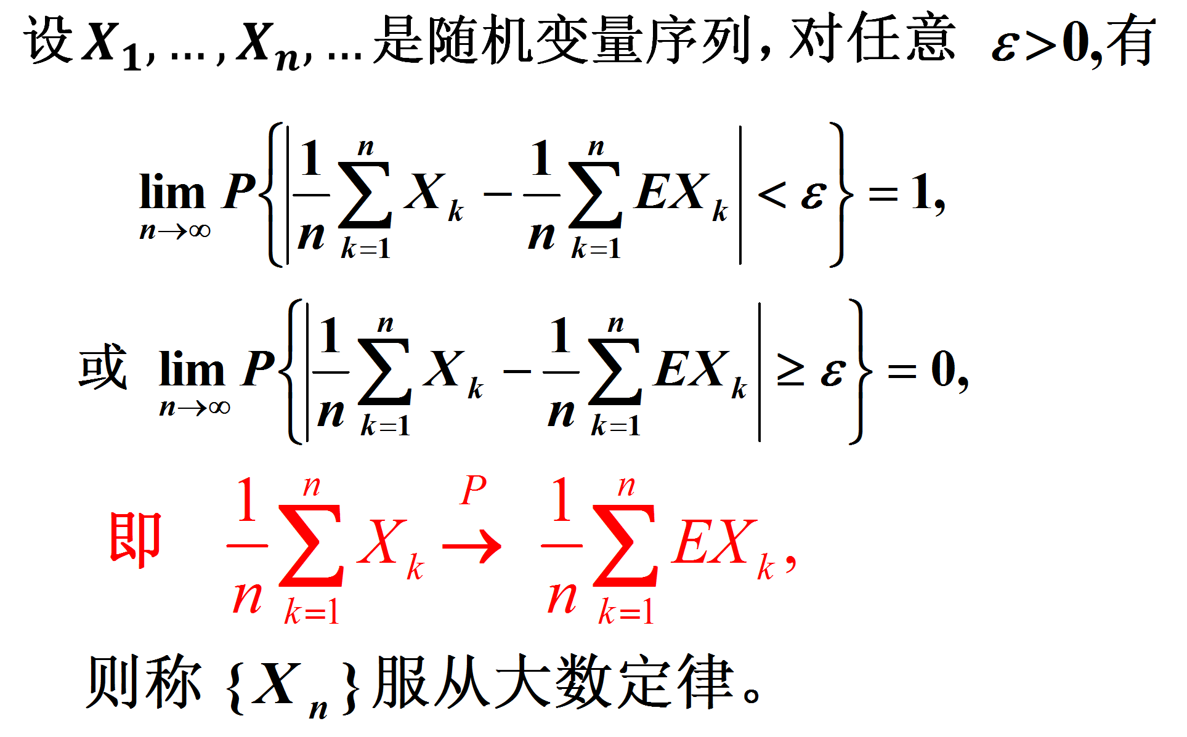
大数定律：定义
随机变量的平均值依概率趋向于它们数学期望的平均值.

Slide 8
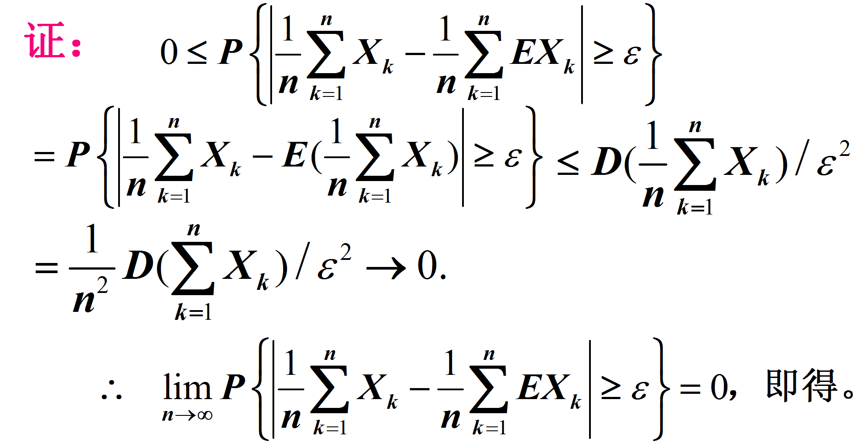
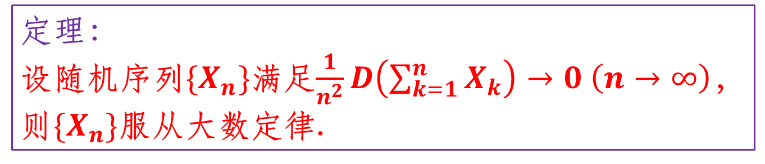
马尔可夫大数定律
定理：
设随机序列$\{X_{n}\}$满足$\frac{1}{n^{2}}D\left(\sum_{k=1}^{n}{X_{k}}\right)→0 \left(n→∞\right)$，
则$\{X_{n}\}$服从大数定律.
切比雪夫不等式

Slide 9
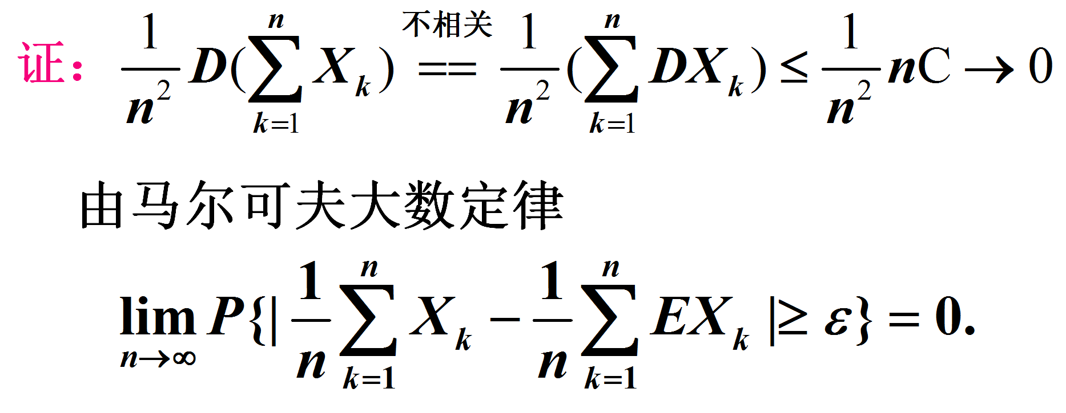
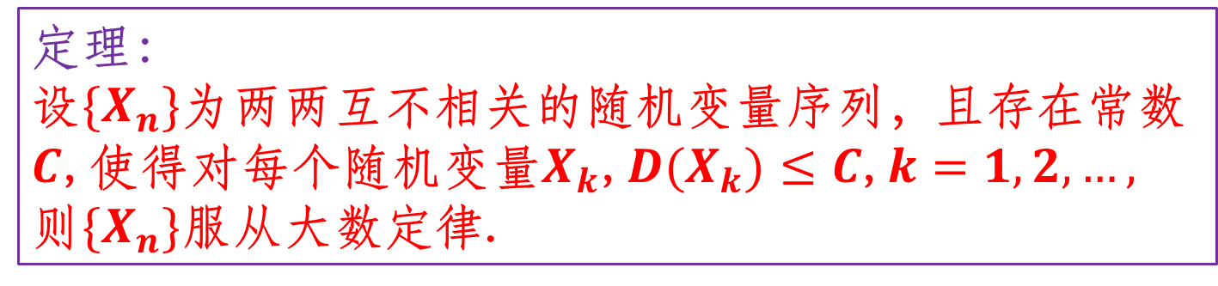
切比雪夫大数定律
定理：
设$\{X_{n}\}$为两两互不相关的随机变量序列，且存在常数$C$,使得对每个随机变量$X_{k}$,$D(X_{k})≤C$,$k=1,2,…,$
则$\{X_{n}\}$服从大数定律.

Slide 10
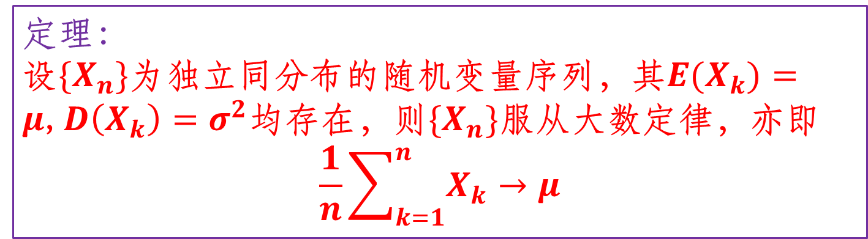

独立同分布大数定律
定理：
设$\{X_{n}\}$为独立同分布的随机变量序列，其$E(X_{k})=μ$,$D\left(X_{k}\right)=σ^{2}$均存在，则$\{X_{n}\}$服从大数定律，亦即
$$\frac{1}{n}\sum_{k=1}^{n}{X_{k}}→μ$$
注：
该定理是切比雪夫大数定律的特殊情形。
该定理条件$D\left(X_{k}\right)=σ^{2}$可以省去，即只需期望存在。（被称为辛钦大数定律）

Slide 11
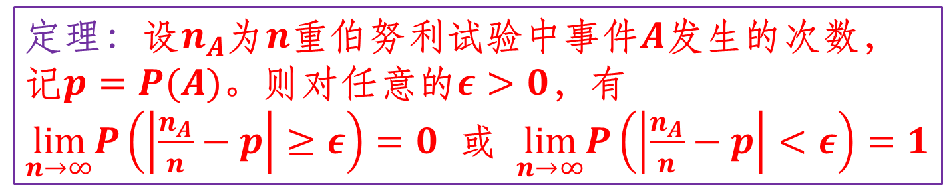
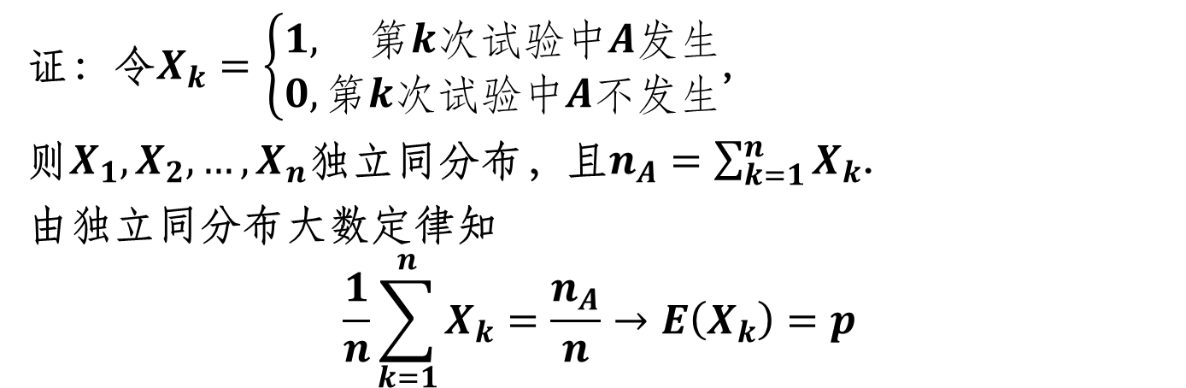
伯努利大数定律
定理：设$n_{A}$为$n$重伯努利试验中事件$A$发生的次数，记$p=P(A)$。则对任意的$ε>0$，有
$\lim_{n→∞}P\left(\left|\frac{n_{A}}{n}−p\right|≥ε\right)=0$ 或 $\lim_{n→∞}P\left(\left|\frac{n_{A}}{n}−p\right|<ε\right)=1$
证：令$X_{k}=\left\{\begin{aligned}1, 第k次试验中A发生 \\ 0, 第k次试验中A不发生\end{aligned}\right.$,
则$X_{1},X_{2},…,X_{n}$独立同分布，且$n_{A}=\sum_{k=1}^{n}{X_{k}}$.
由独立同分布大数定律知
$$\frac{1}{n}\sum_{k=1}^{n}{X_{k}}=\frac{n_{A}}{n}→E\left(X_{k}\right)=p$$
该定理给出了频率的稳定性的严格的数学意义。

Slide 12
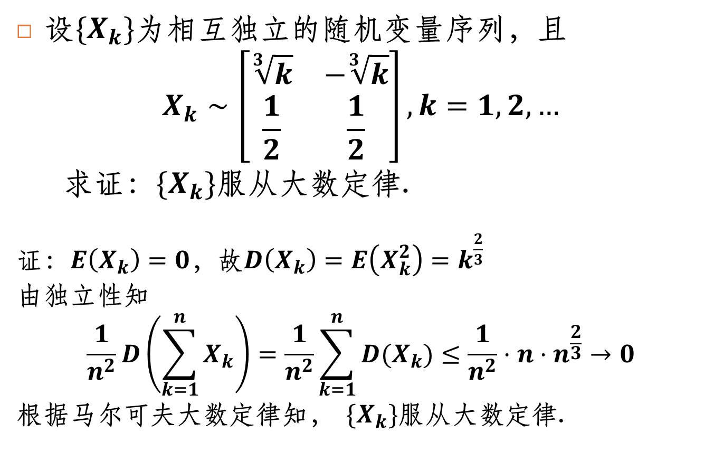
例
设$\{X_{k}\}$为相互独立的随机变量序列，且
$$X_{k}∼\left[\begin{matrix}\sqrt[3]{k} & −\sqrt[3]{k} \\ \frac{1}{2} & \frac{1}{2}\end{matrix}\right], k=1,2,…$$
求证：$\{X_{k}\}$服从大数定律.
证：$E\left(X_{k}\right)=0$，故$D\left(X_{k}\right)=E\left(X_{k}^{2}\right)=k^{\frac{2}{3}}$
由独立性知
$$\frac{1}{n^{2}}D\left(\sum_{k=1}^{n}{X_{k}}\right)=\frac{1}{n^{2}}\sum_{k=1}^{n}{D(X_{k})}≤\frac{1}{n^{2}}⋅n⋅n^{\frac{2}{3}}→0$$
根据马尔可夫大数定律知， $\{X_{k}\}$服从大数定律.

Slide 13
实例
测量一个工件（存在测量误差），多次测量的其结果具有bell-shaped曲线
中心极限定理实际上说明了每个随机（微小）因素造成的误差的总和服从正态分布

Slide 14
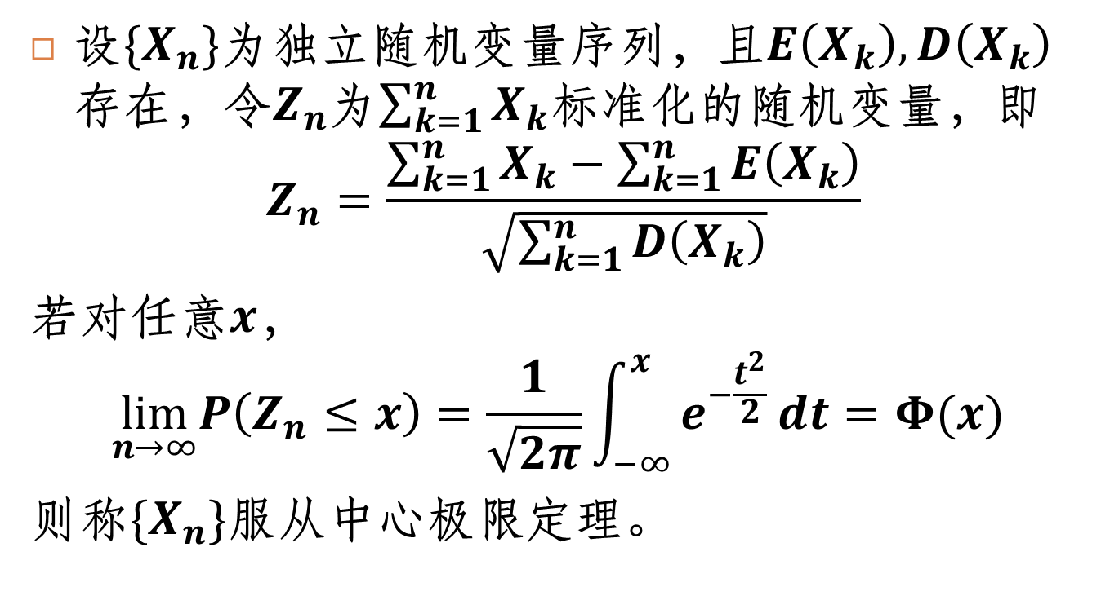
中心极限定理：定义
设$\{X_{n}\}$为独立随机变量序列，且$E\left(X_{k}\right),D\left(X_{k}\right)$存在，令$Z_{n}$为$\sum_{k=1}^{n}{X_{k}}$标准化的随机变量，即
$$Z_{n}=\frac{\sum_{k=1}^{n}{X_{k}}−\sum_{k=1}^{n}{E\left(X_{k}\right)}}{\sqrt{\sum_{k=1}^{n}{D\left(X_{k}\right)}}}$$
若对任意$x$，
$$\lim_{n→∞}P\left(Z_{n}≤x\right)=\frac{1}{\sqrt{2π}}\int_{−∞}^{x}{e^{−\frac{t^{2}}{2}}}dt=Φ(x)$$
则称$\{X_{n}\}$服从中心极限定理。
表示Z_{n}的极限分布为标准正态分布

Slide 15
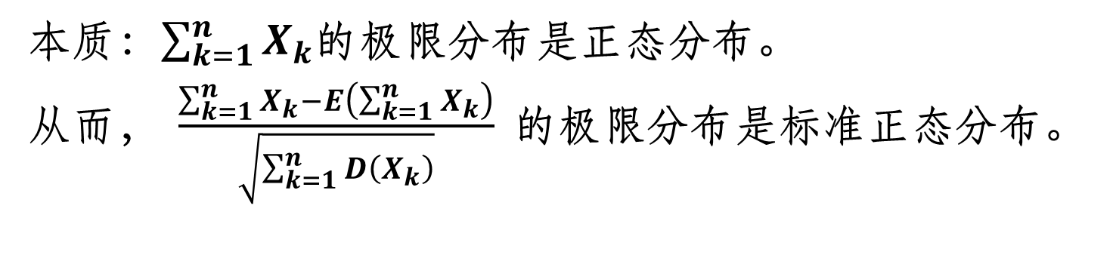
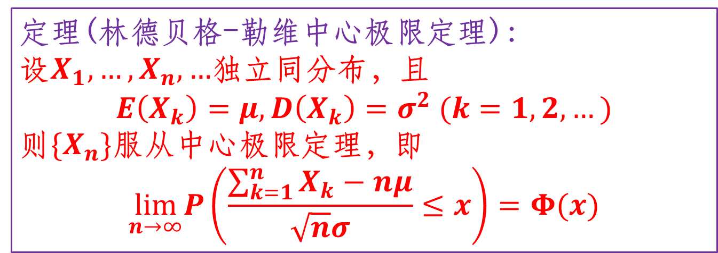
独立同分布情形中心极限定理
定理(林德贝格-勒维中心极限定理)：
设$X_{1},…, X_{n},…$独立同分布，且
$$E\left(X_{k}\right)=μ,D\left(X_{k}\right)=σ^{2} (k=1,2,…)$$
则$\{X_{n}\}$服从中心极限定理，即
$$\lim_{n→∞}P\left(\frac{\sum_{k=1}^{n}{X_{k}}−nμ}{\sqrt{n}σ}≤x\right)=Φ(x)$$
本质：$\sum_{k=1}^{n}{X_{k}}$的极限分布是正态分布。
从而，$\frac{\sum_{k=1}^{n}{X_{k}}−E\left(\sum_{k=1}^{n}{X_{k}}\right)}{\sqrt{\sum_{k=1}^{n}{D\left(X_{k}\right)}}}$的极限分布是标准正态分布。
Notes:
不管X的分布是什么，Xbar都渐进正态分布

Slide 16
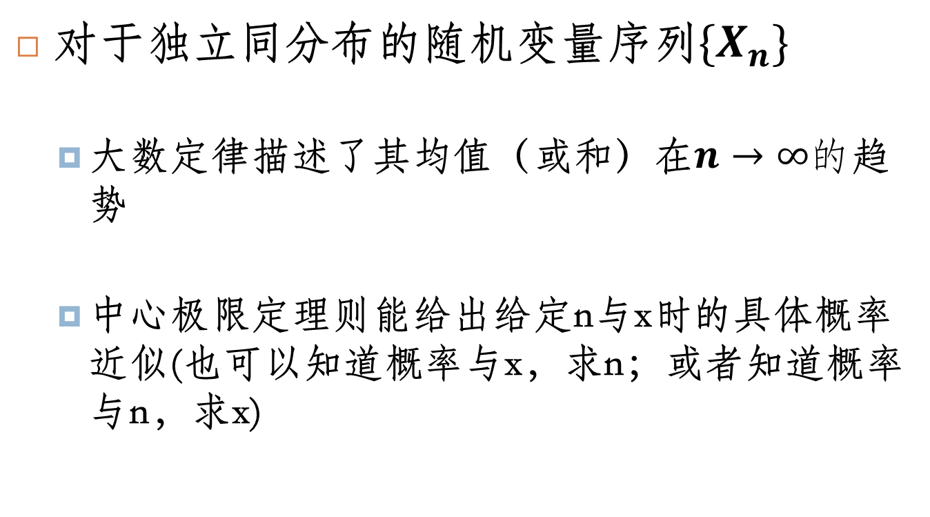
对于独立同分布的随机变量序列$\{X_{n}\}$
大数定律描述了其均值（或和）在$n→∞的$趋势
中心极限定理则能给出给定n与x时的具体概率近似(也可以知道概率与x，求n；或者知道概率与n，求x)

Slide 17
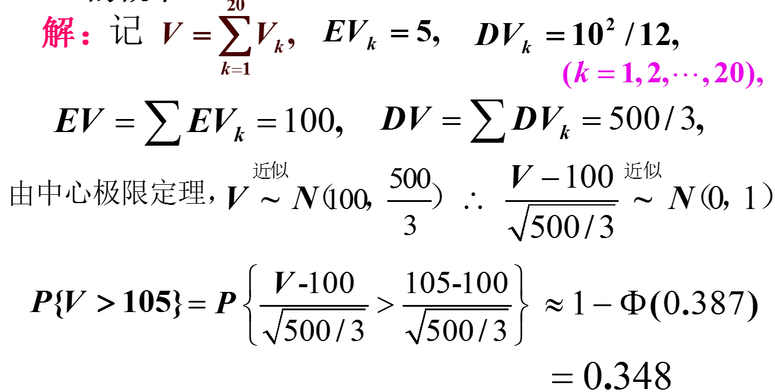
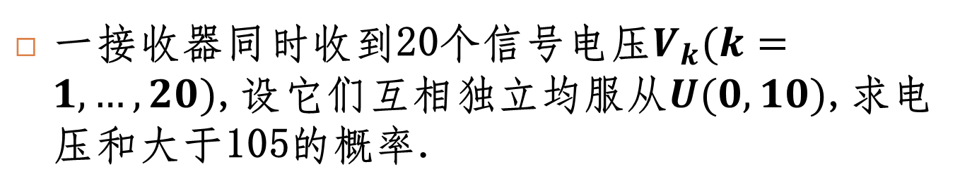
例
一接收器同时收到20个信号电压$V_{k}(k=1,…,20)$,设它们互相独立均服从$U(0,10)$,求电压和大于105的概率.

Slide 18
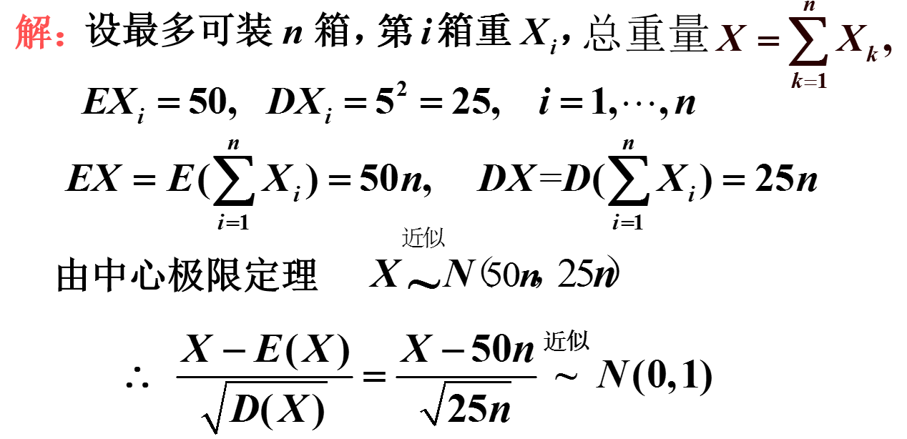
例
某产品装箱，每箱重量是随机的。假设每箱平均重50kg,标准差是5kg. 若用最大载重量为5t的汽车承运，问每车最多可装多少箱，才能以0.977以上的概率保证不超载？

Slide 19
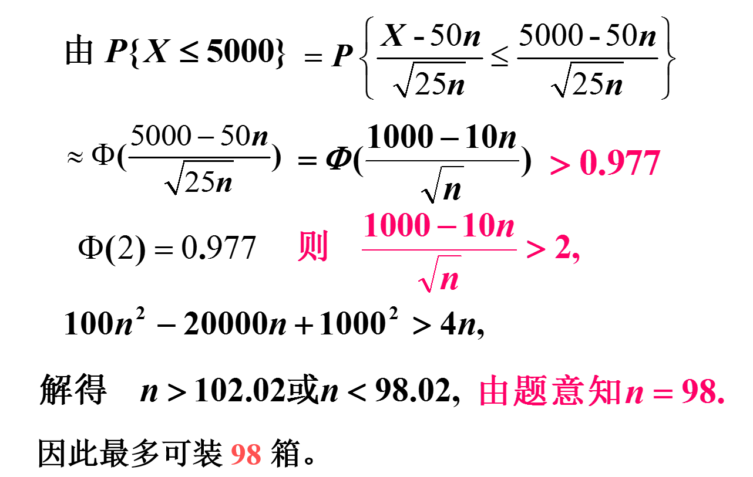
例

Slide 20
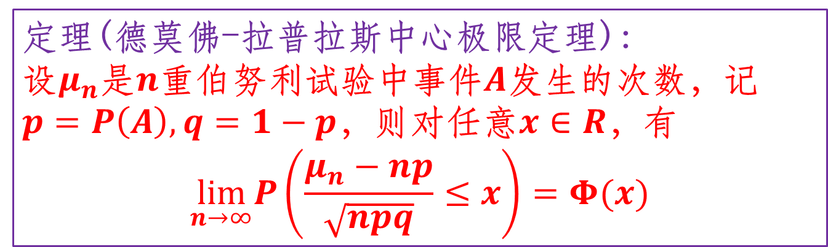
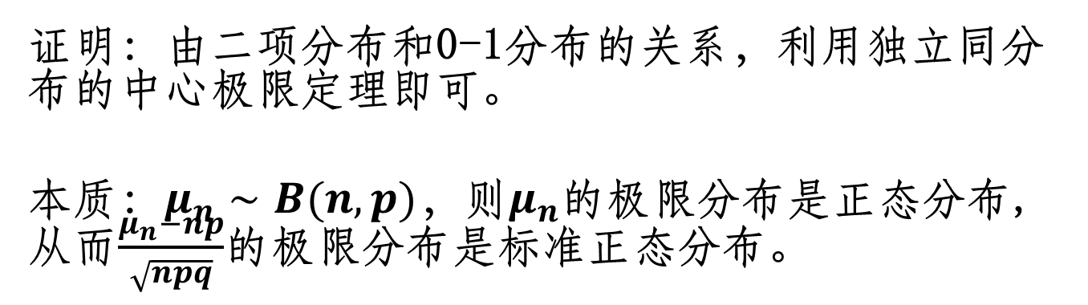
伯努利情形中心极限定理
定理(德莫佛-拉普拉斯中心极限定理)：
设$μ_{n}$是$n$重伯努利试验中事件$A$发生的次数，记
$p=P\left(A\right), q=1−p$，则对任意$x∈R$，有
$$\lim_{n→∞}P\left(\frac{μ_{n}−np}{\sqrt{npq}}≤x\right)=Φ(x)$$
证明：由二项分布和0-1分布的关系，利用独立同分布的中心极限定理即可。
本质：$μ_{n}∼B(n,p)$，则$μ_{n}$的极限分布是正态分布,从而$\frac{μ_{n}−np}{\sqrt{npq}}$的极限分布是标准正态分布。

Slide 21
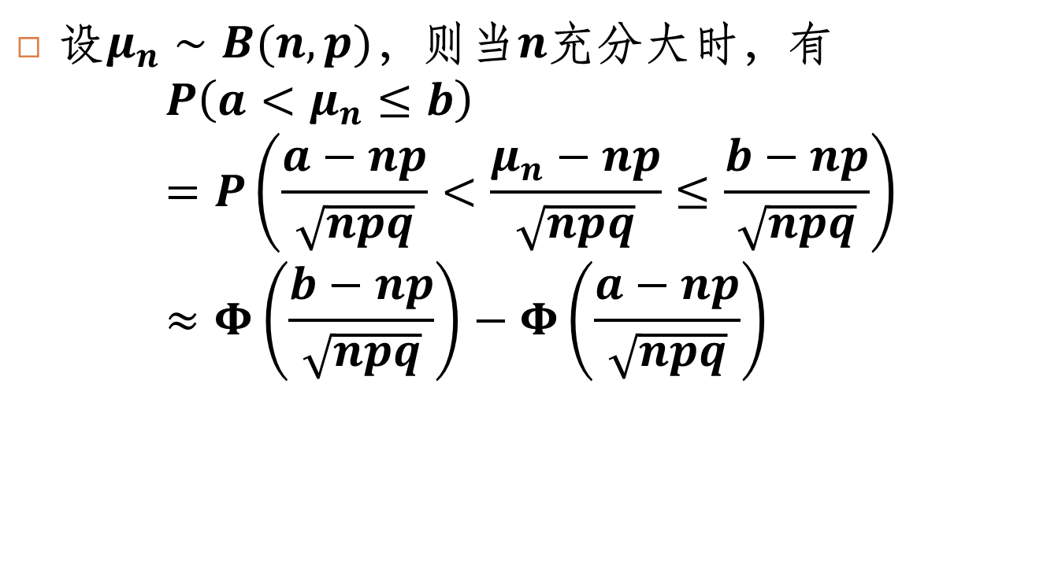
推论
设$μ_{n}∼B(n,p)$，则当$n$充分大时，有
$$P\left(a<μ_{n}≤b\right)=P\left(\frac{a−np}{\sqrt{npq}}<\frac{μ_{n}−np}{\sqrt{npq}}≤\frac{b−np}{\sqrt{npq}}\right)≈Φ\left(\frac{b−np}{\sqrt{npq}}\right)−Φ\left(\frac{a−np}{\sqrt{npq}}\right)$$
说明：这个公式给出了n 较大时二项分布的概率计算方法
Notes:
事实上，正态分布正是基于此目的而诞生的

Slide 22
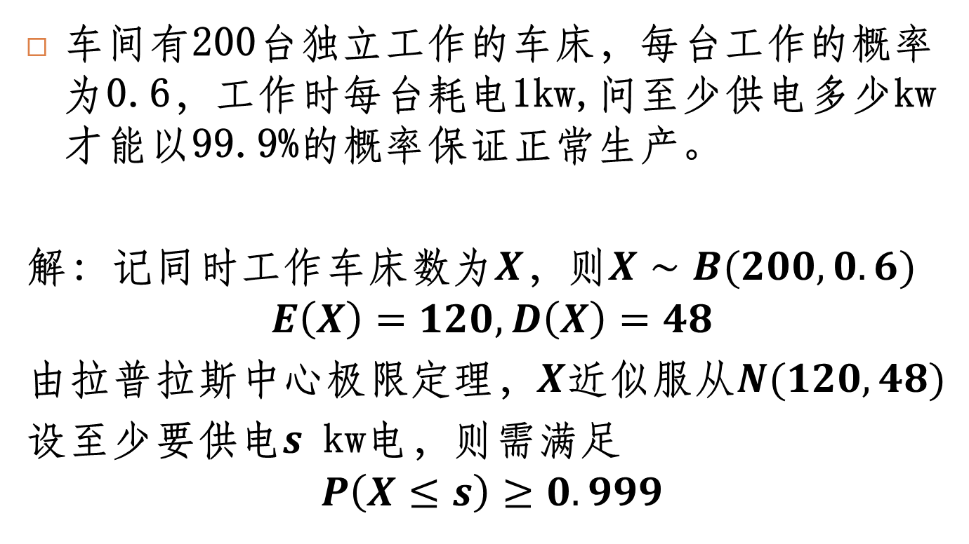
例
车间有200台独立工作的车床，每台工作的概率为0.6，工作时每台耗电1kw,问至少供电多少kw才能以99.9%的概率保证正常生产。
解：记同时工作车床数为$X$，则$X∼B(200,0.6)$
$$E\left(X\right)=120,D\left(X\right)=48$$
由拉普拉斯中心极限定理，$X$近似服从$N(120,48)$
设至少要供电$s$ kw电，则需满足
$$P\left(X≤s\right)≥0.999$$

Slide 23
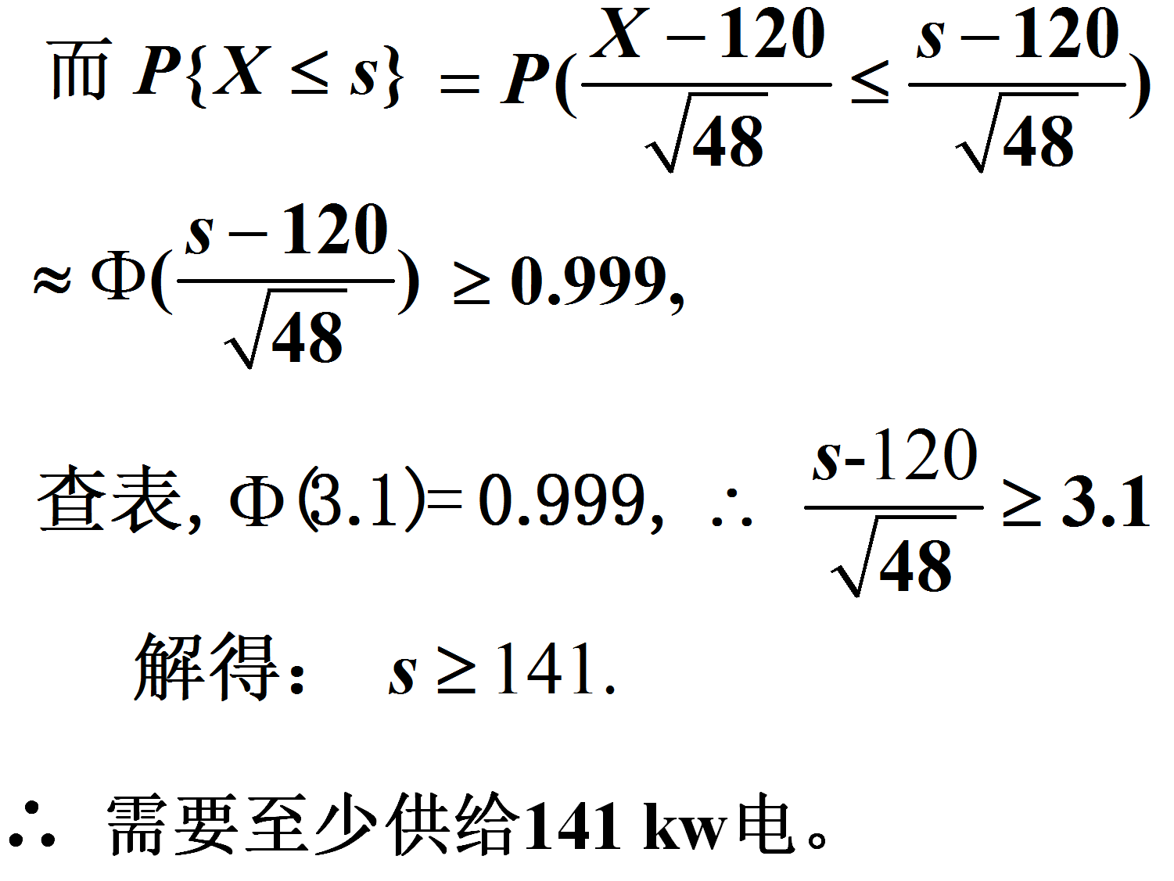
例

Slide 24
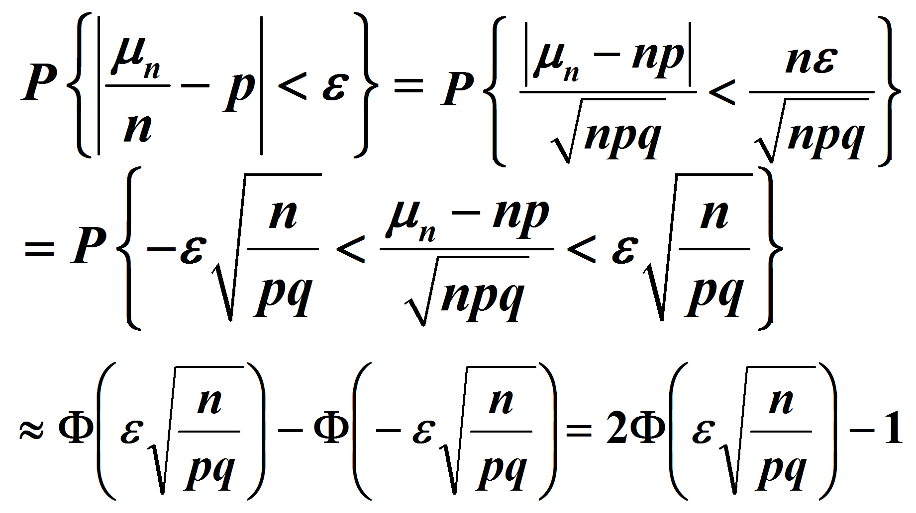
用频率估计概率时误差的估计
由拉普拉斯中心极限定理知

Slide 25
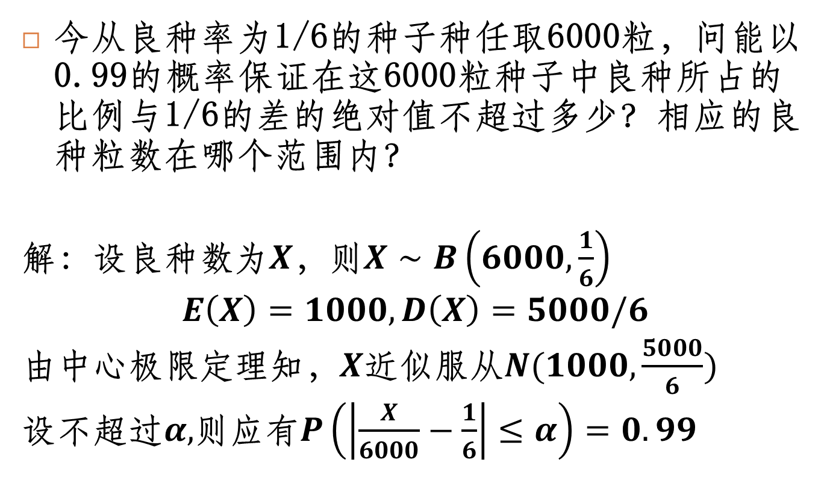
例
今从良种率为1/6的种子种任取6000粒，问能以0.99的概率保证在这6000粒种子中良种所占的比例与1/6的差的绝对值不超过多少？相应的良种粒数在哪个范围内？
解：设良种数为$X$，则$X∼B\left(6000,\frac{1}{6}\right)$
$$E\left(X\right)=1000,D\left(X\right)=5000/6$$
由中心极限定理知，$X$近似服从$N(1000,\frac{5000}{6})$
设不超过$α,$则应有$P\left(\left|\frac{X}{6000}−\frac{1}{6}\right|≤α\right)=0.99$
Notes:
x与ε

Slide 26
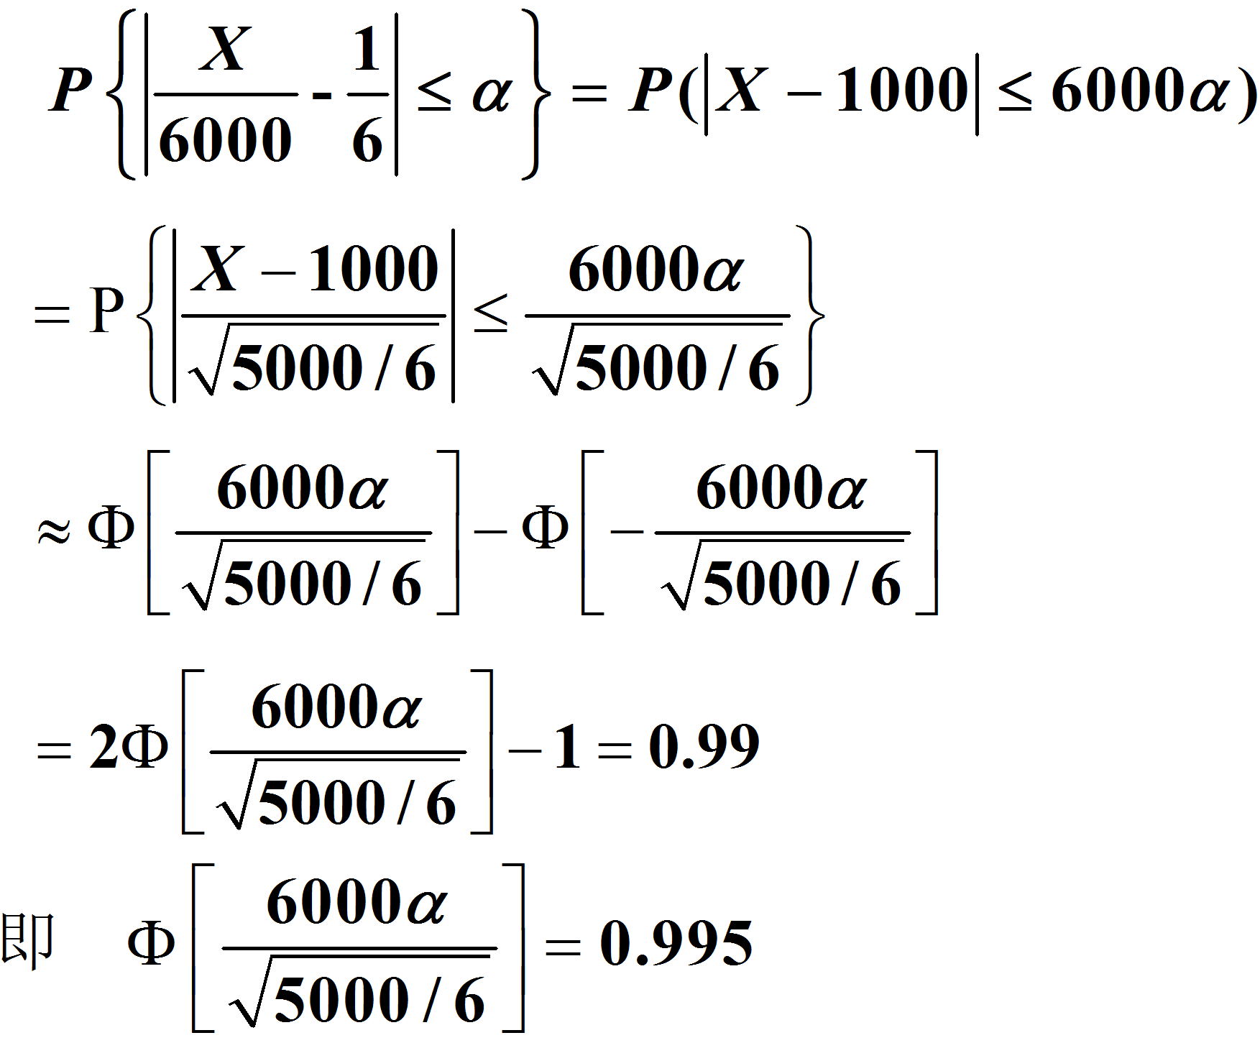
例

Slide 27
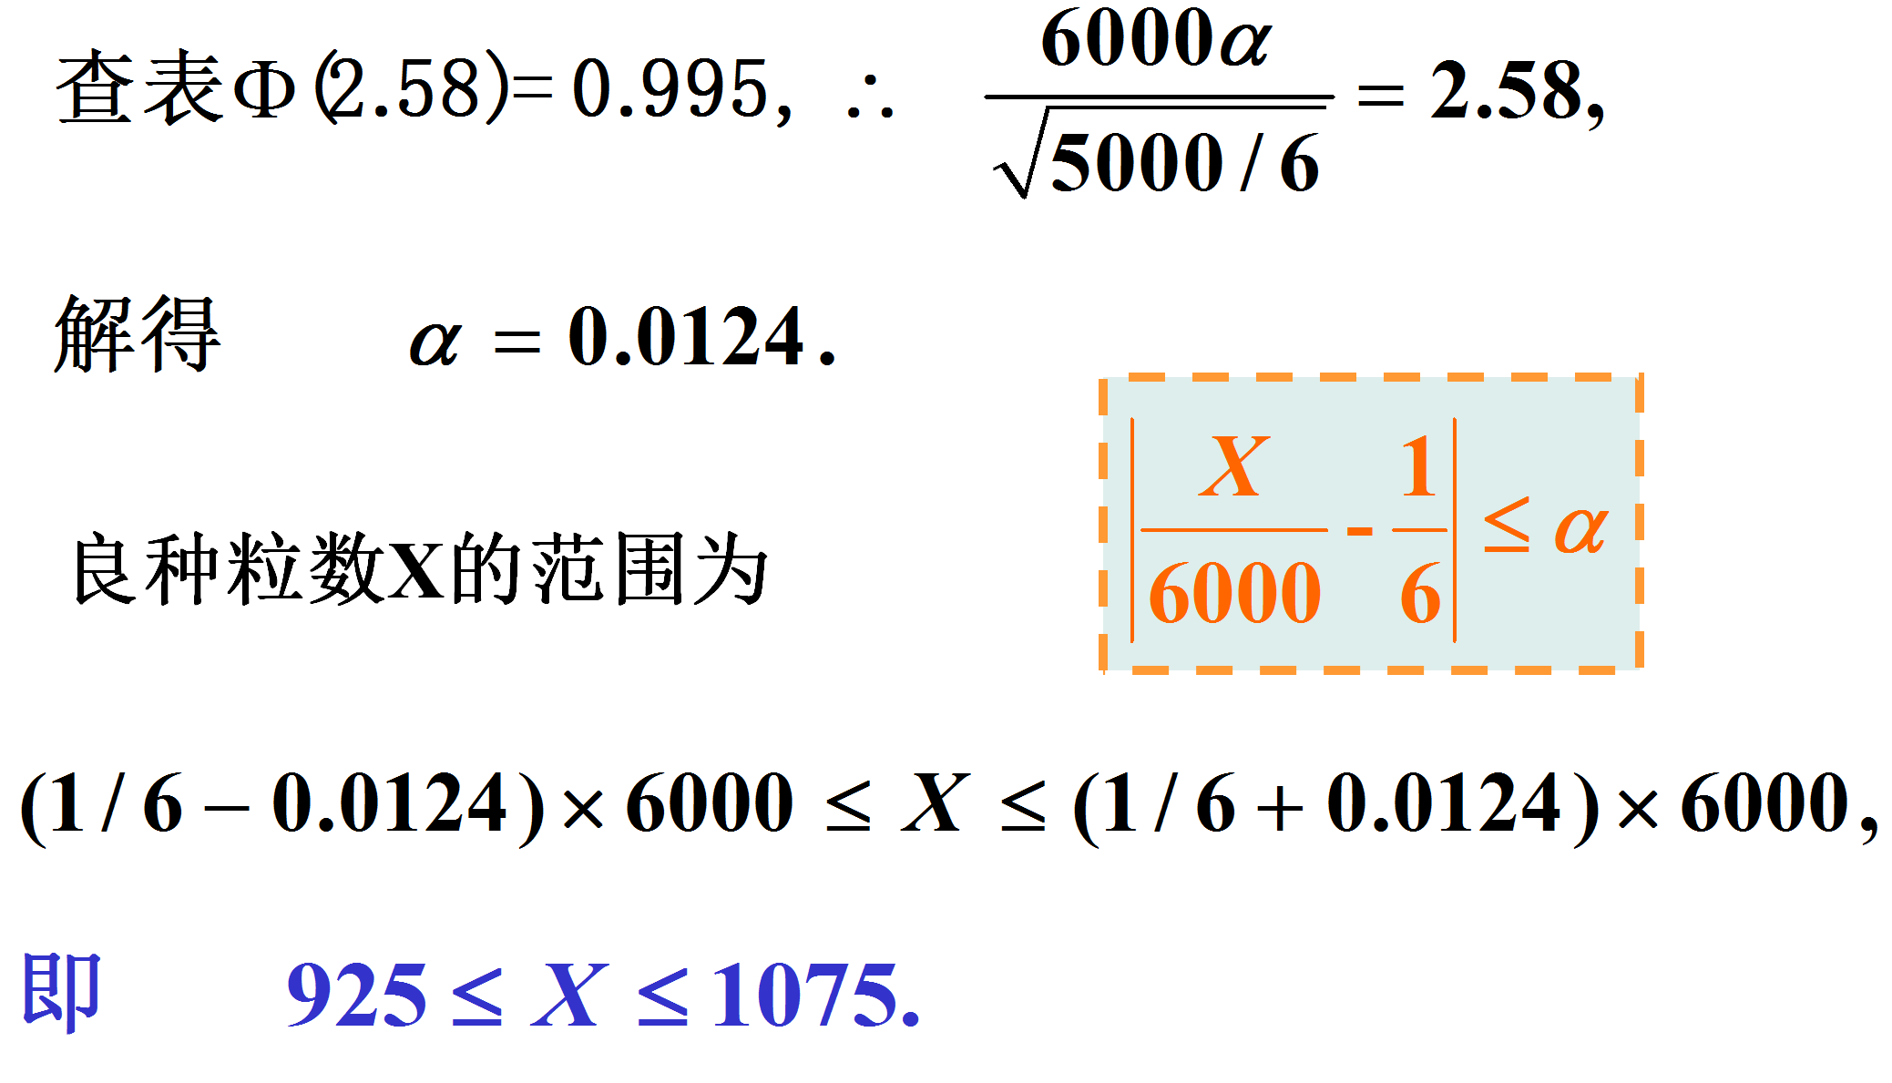
例

Slide 28
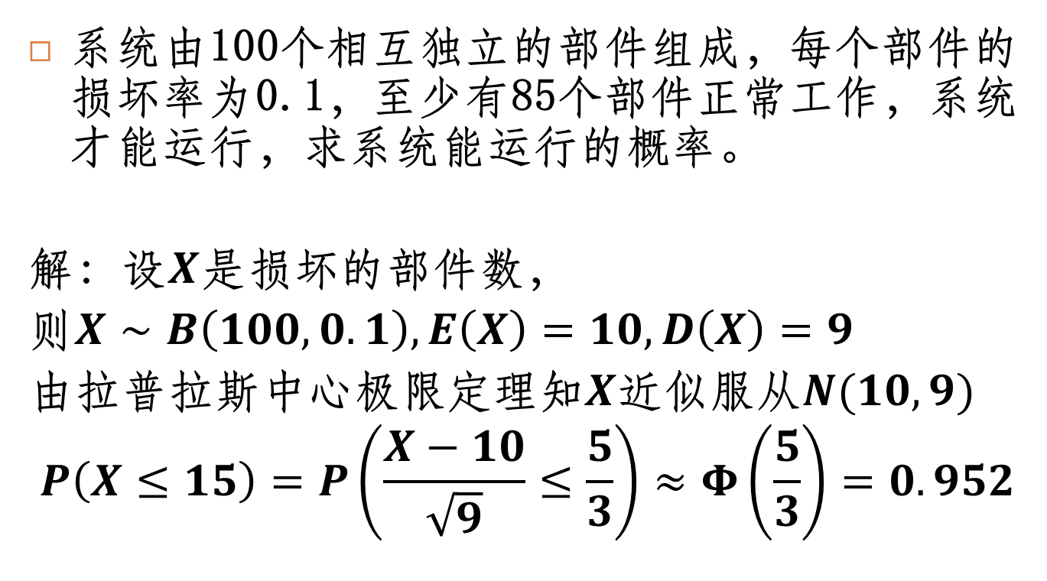
例
系统由100个相互独立的部件组成，每个部件的损坏率为0.1，至少有85个部件正常工作，系统才能运行，求系统能运行的概率。
解：设$X$是损坏的部件数，
则$X∼B\left(100,0.1\right), E\left(X\right)=10,D\left(X\right)=9$
由拉普拉斯中心极限定理知$X$近似服从$N(10,9)$
$$P\left(X≤15\right)=P\left(\frac{X−10}{\sqrt{9}}≤\frac{5}{3}\right)≈Φ\left(\frac{5}{3}\right)=0.952$$

Slide 29
中心极限定理说明了正态分布的重要地位，它是统计学中处理大样本时的重要工具。

